Slide 1
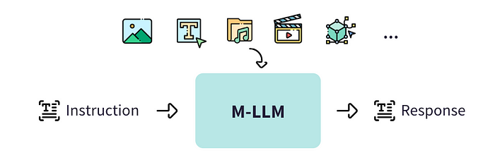
MULTIMODAL LLMs

Slide 2
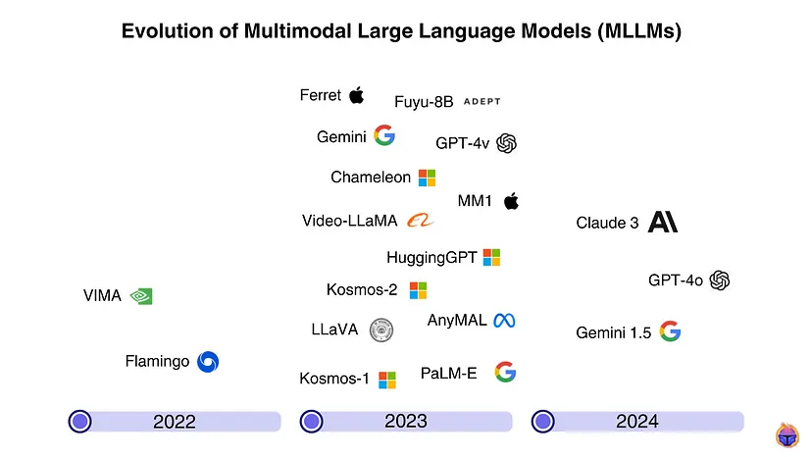
Định nghĩa
Mô hình ngôn ngữ đa phương thức (MLLM) là một mô hình kết hợp khả năng lý luận của các mô hình LLM với khả năng tiếp nhận, lý luận và đưa ra thông tin đa phương thức.

Slide 3
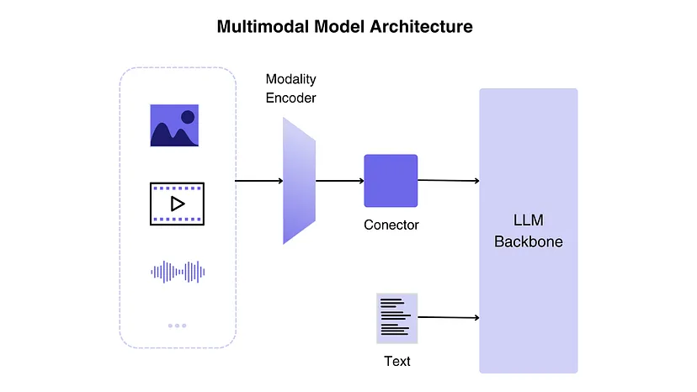
2. Kiến trúc
Modality encoder: Các thành phần encoder cô đọng các định dạng dữ liệu thô như hình ảnh, âm thanh thành một dạng biểu diễn dữ liệu.
LLM backbone: Được yêu cầu để đưa ra đầu ra định dạng văn bản. Đóng vai trò là bộ não của MLLM.
Modality interface: Đóng vai trò trung gian để kết nối giữa encoder và LLM.

Slide 4
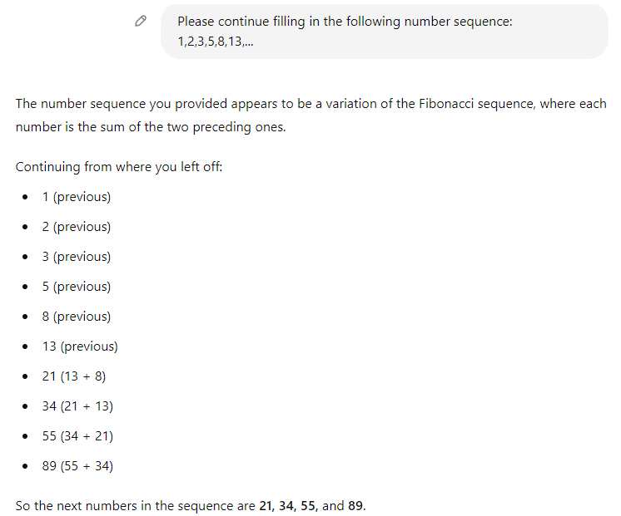
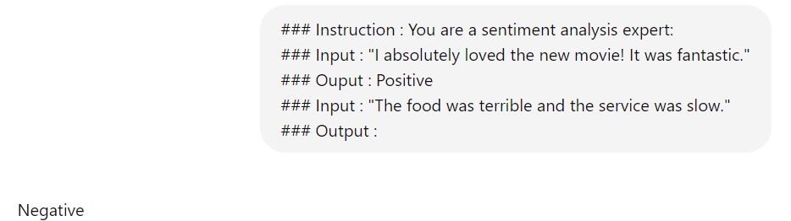
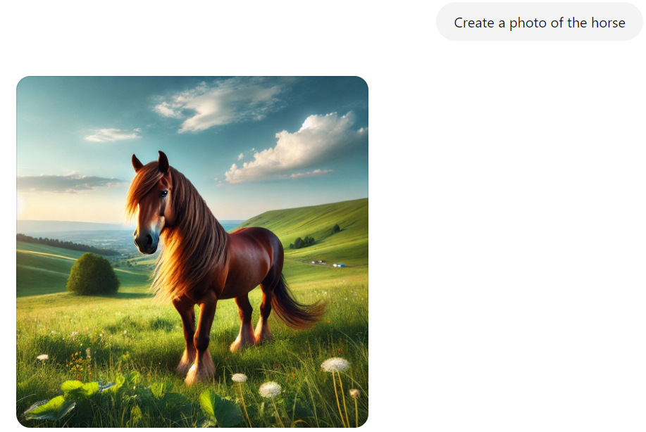
3. ChatGPT Generation
Few shot
Zero shot
Tex to image

Slide 5
3. ChatGPT Generation
Link demo GPT: Demo GPT OPENAI KEY
Link decoding method : Decoding method

Slide 6
4. Thực hành
Link demo ipynb: Demo MLLM LLaMA3_2_Vision

Slide 7
5. Large Language Model
Pretrain model : Huấn luyện với lượng dữ liệu khổng lồ với nhiệm vụ là dự đoán từ tiếp theo. Dữ liệu được đưa vào huấn luyện đã qua các bước lọc, làm sạch dữ liệu.
Instruction tuning: Sau bước pretrain model dự đoán tốt mã nhưng lại khó khăn trong việc trả lời không giống con người. Do đó, cần sử dụng tập dữ liệu instruction để huấn luyện model
Alignment tuning : Giúp model học ra cách tạo ra phản hồi đáng tin cậy và giống con người.

Slide 8
6. Demo LLM
Link demo: Demo LLaMA 3.1 8B

Slide 9
7. Instruction tuning
Link demo : Demo training SFT with instruction data

